Slide 1
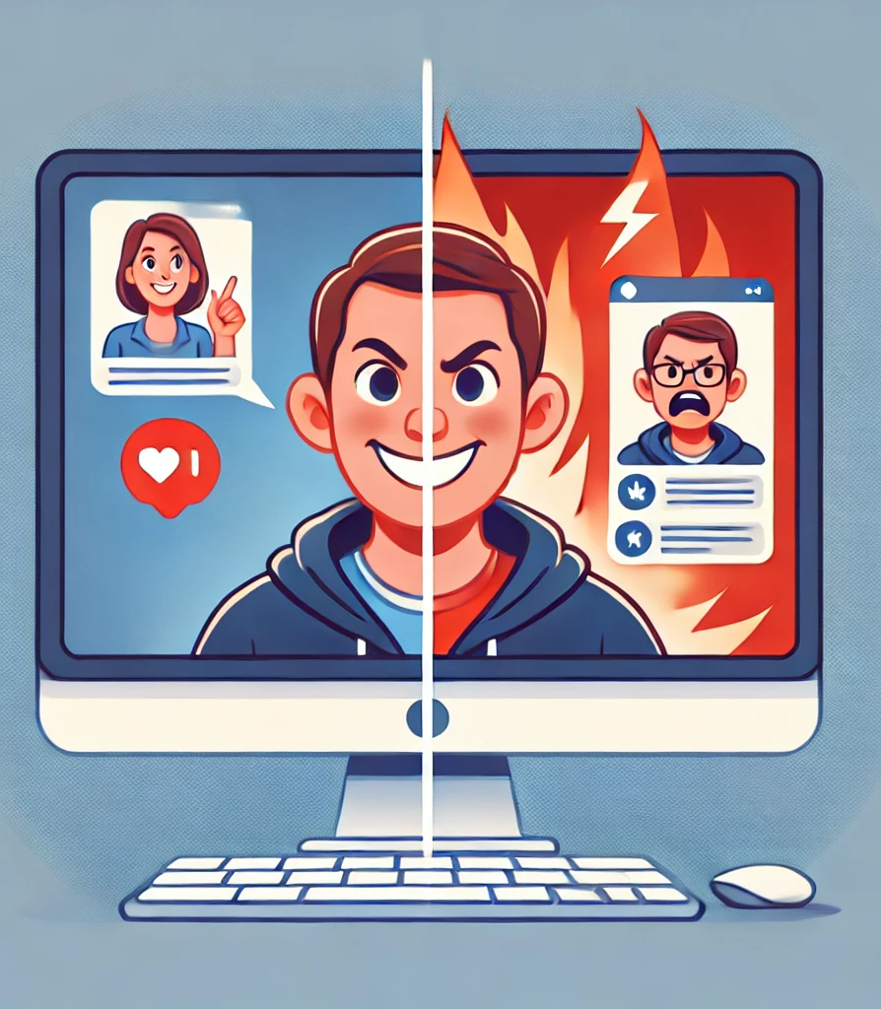
Mediabegrip week 8 2025
Schuil achter een scherm

Slide 2
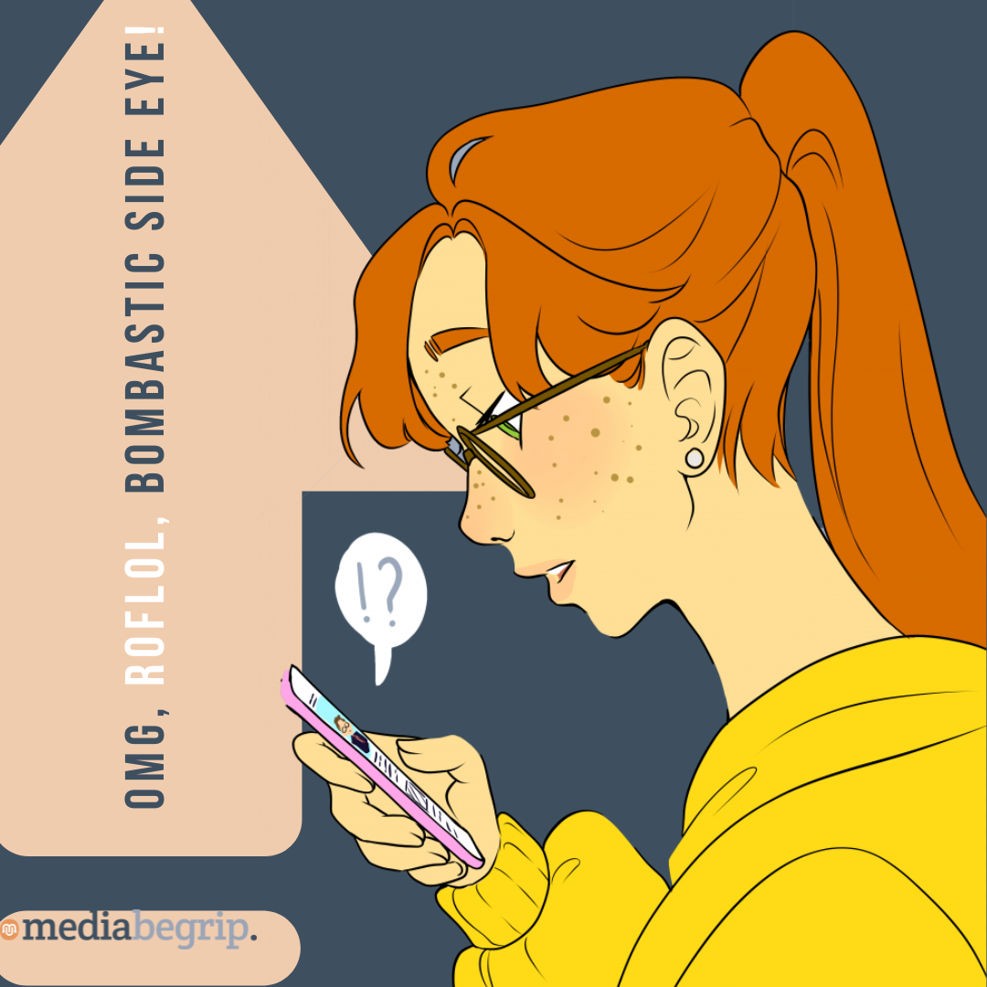
Heeej allemaal,
Oké, dus ik had vorige week een mega awkward moment. Ik zat in een groepschat met wat vrienden, gewoon te kletsen over school en onzin, en ineens stuurde iemand een voicebericht waarin hij keihard begon te lachen en iets super grofs zei over iemand anders uit de klas. Echt iets waarvan je weet: dit kan je gewoon niet zeggen in het echt. Maar ja, het was een privéchat, dus het was “voor de grap”, toch?
Ik wist niet zo goed wat ik ermee moest. Iedereen stuurde lachende emoji’s en gifs, dus ik dacht: oké, blijkbaar is dit gewoon humor? Maar ergens voelde het toch een beetje raar. Want wat als iemand dat voicebericht doorstuurt? Wat als diegene waar het over ging, het ineens hoort? Het is toch anders dan als je het in iemand z’n gezicht zou zeggen.
En eerlijk gezegd, ik heb zelf ook weleens iets in een chat gezegd wat ik in het echt niet zo zou doen. Niks gemeens ofzo, maar gewoon... anders. Soms voel ik me online net een andere versie van mezelf. Hebben jullie dat ook? Dat je in een game, een chat of op social media anders praat dan in het echt? Waarom is dat eigenlijk?
Nou ja, ik ben benieuwd of jullie dit herkennen. En ik vraag me af: wie ben jij eigenlijk als je online bent?
Liefs,
Melle
Melles media

Slide 3
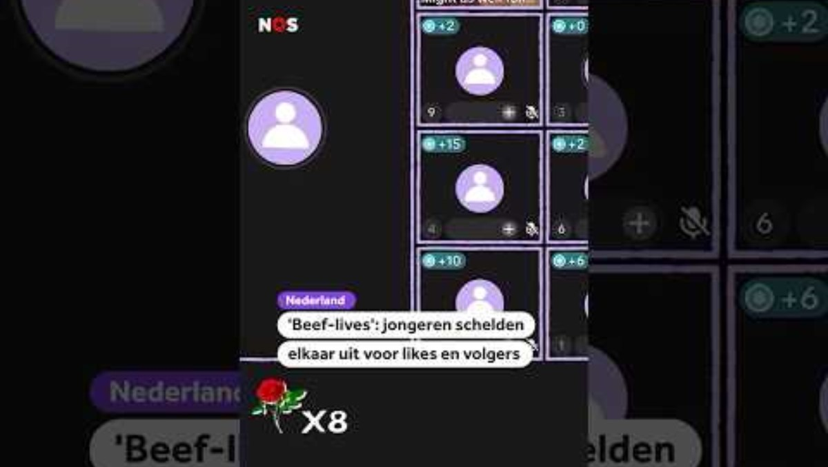
Nu in de media: ‘Beef-lives’: jongeren schelden elkaar uit voor likes en volgers
Deze week kwam in NOS Stories de groeiende trend 'Beef-lives' langs. In deze TikTok live-events geven jongeren er elkaar een half uur lang verbaal van langs. Hierbij wordt niks achterwege gelaten; anderen in dit live event worden uitgescholden, beledigd en bedreigd.
De meeste mensen online gaan aardig en netjes met elkaar om. Steeds vaker worden anoniem negatieve uitingen gepost onder video's en berichten. Omdat niemand weet wie het is voelen mensen zich vrijer om extremere uitlatingen te doen.
Tijdens de Beef-lives exposen regelmatig jongeren elkaars naam en adres. Dit weerhoudt hen er niet van om mee te doen. Ze zien Beef-lives als een grap waarin je alles kan zeggen en doen, het is een uitlaatklep.
Wat vind jij van dit soort content? Zou je het bekijken of er zelfs aan meedoen en waarom?
Bron: NOS Stories
https://www.youtube.com/watch?app=desktop&v=Lwyslv831lg

Slide 4
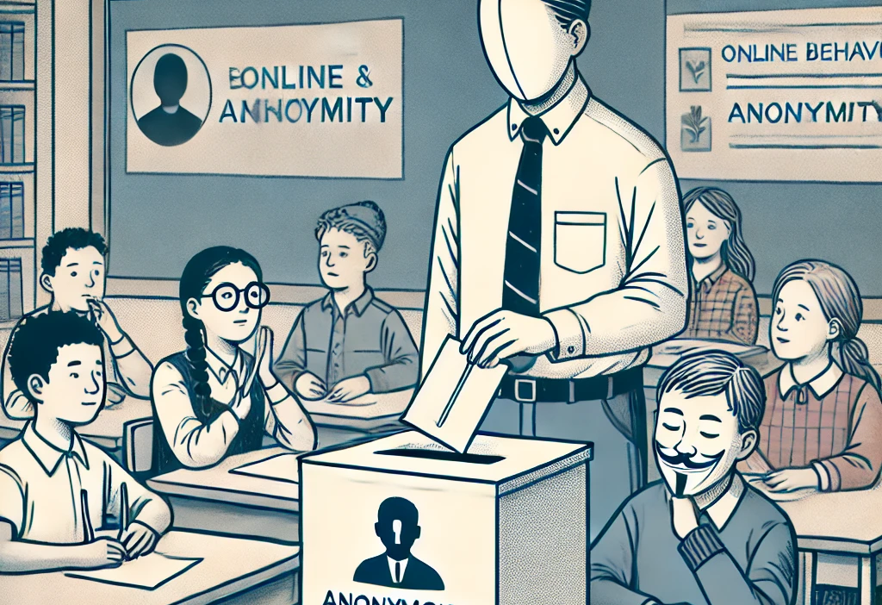
Hoe Anonimiteit Gedrag Verandert
Heb je weleens iets online gezegd wat je in het echt misschien niet zou durven zeggen? Op internet voelen mensen zich vaak anders. Ze zeggen dingen die ze in het echte leven misschien niet hardop zouden uitspreken. Dit komt omdat ze zich veilig voelen achter een scherm. Maar waarom is dat eigenlijk? In deze dia leer je hoe anonimiteit ervoor kan zorgen dat mensen online anders praten en zich anders gedragen.
Het ‘maskereffect’: Mensen durven meer te zeggen als ze anoniem zijn.
Geen direct gevolg: Online reacties voelen minder echt dan face-to-face.
Sociale media versterken extremen: Schreeuwerige reacties krijgen meer aandacht.
Normen vervagen: Wat normaal niet kan, lijkt op het internet ineens wel oké.

Slide 5
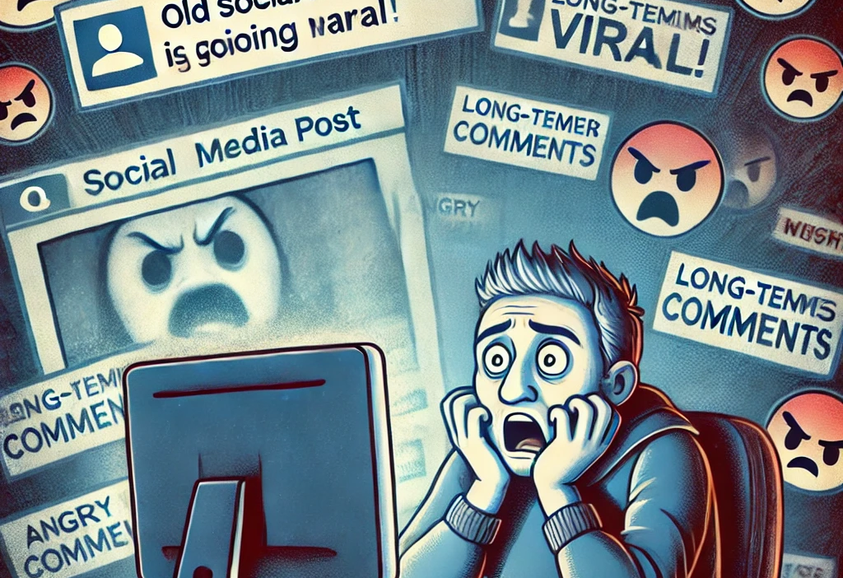
Wanneer Word Je Verantwoordelijk Gehouden?
Soms zeggen mensen online dingen waarvan ze denken: “Ach, het maakt toch niet uit?” Maar wat als iemand later jouw woorden terugvindt? Dingen die je online zegt of deelt, kunnen lang blijven bestaan. Zelfs als je het verwijdert, kan iemand een screenshot maken. In deze dia leer je over de gevolgen van online gedrag en wanneer je er verantwoordelijk voor gehouden wordt.
Cancel culture: Oude berichten kunnen later tegen iemand gebruikt worden.
Reputatie en gevolgen: Online gedrag kan invloed hebben op school en werk.
Juridische gevolgen: Online bedreigingen zijn strafbaar.
Verwijderde berichten blijven bestaan: Screenshots maken alles permanent.

Slide 6
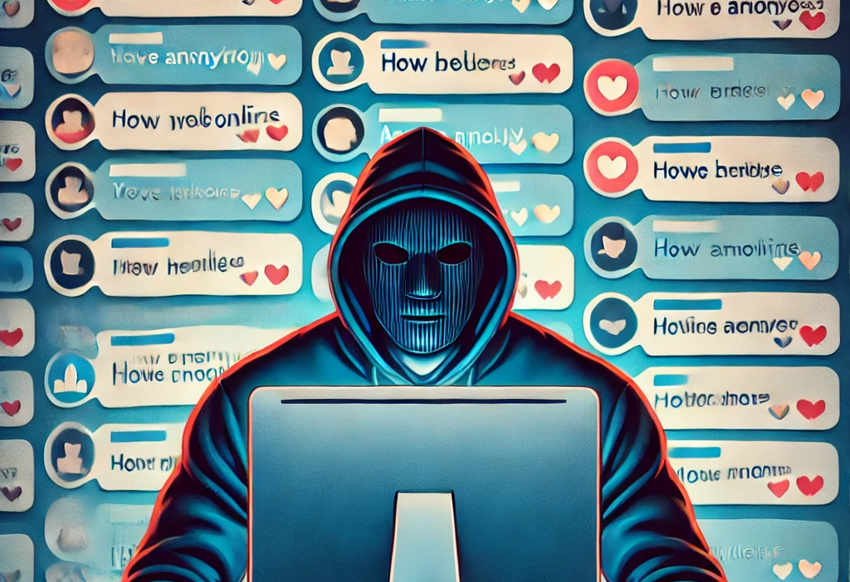
Schuil achter je scherm!
Op internet gedragen mensen zich vaak anders dan in het echte leven. Soms zeggen ze dingen die ze in een face-to-face gesprek nooit zouden durven zeggen. Maar waarom is dat? En welke gevolgen kan dat hebben?
In deze opdracht ga je nadenken over hoe anonimiteit invloed heeft op wat mensen online zeggen. Je krijgt een fictief online account en een situatie waarin je moet reageren. Denk na over hoe jij zou reageren en of je hetzelfde zou doen als je eigen naam erbij stond.

Slide 7
Scenario 1: Een verhitte discussie in de comments
Jouw account: ShadowWarrior
Situatie: Je leest een bericht op Instagram waarin iemand zegt:
"Mensen die geen vlees eten, zijn echt dom. We zijn gemaakt om vlees te eten!"
Daaronder reageren mensen boos en ontstaat er een verhitte discussie. Sommige reacties zijn:
  “Jij bent de domme hier, ga eens nadenken.”
  “Jullie veganisten zijn allemaal een stel idioten.”
  “Ik hoop dat je ooit zelf ervaart hoe dieren lijden.”
  Jij wilt ook reageren. Wat doe je?
Extra vragen om over na te denken:
Wat zou je zeggen als je anoniem was?
Zou je hetzelfde zeggen als je eigen naam erbij stond?
Waarom worden online discussies vaak heftiger dan in het echt?
Hoe zou je kunnen reageren op een manier die respectvol blijft?

Slide 8
Scenario 2: Een gênante video die viraal gaat
Jouw account: AnonymousJoker
Situatie: Op TikTok zie je een video van iemand uit jouw school die struikelt en in een sloot valt. De video is massaal gedeeld en heeft al duizenden views. Onder de video staan reacties zoals:
  “HAHA, wat een loser!”
  “Wie heeft zijn telefoonnummer? Ik wil hem bellen en uitlachen.”
  Jij kunt ook reageren. Wat doe je?
Extra vragen om over na te denken:
Wat zou je anoniem zeggen?
Zou je hetzelfde zeggen als je eigen naam erbij stond?
Hoe zou de persoon in de video zich voelen?
Wat gebeurt er als jij zelf ooit viraal gaat om iets gênants?

Slide 9
Scenario 3: Iemand "exposen"
Jouw account: TrendMasterX
Situatie: Je krijgt screenshots doorgestuurd van iemand uit de klas die in een privéchat iets gemeens heeft gezegd over een docent. Iedereen in de groepschat zegt dat jullie dit op sociale media moeten zetten om hem/haar te “exposen.”
  Jij hebt de kans om dit te posten. Wat doe je?
Extra vragen om over na te denken:
Zou je dit posten als je anoniem was?
Zou je het ook doen als jouw echte naam erbij stond?
Moeten mensen verantwoordelijk worden gehouden voor dingen die ze privé zeggen?
Wat gebeurt er als iemand later een privébericht van jou "exposed"?

Slide 10
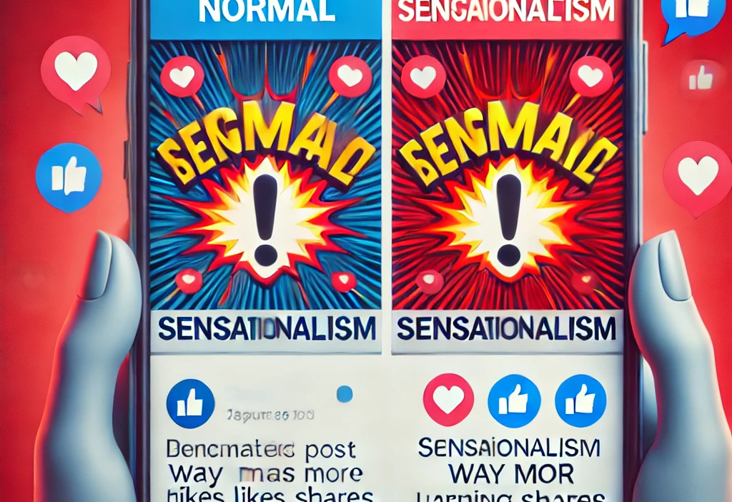
Reflectie!
Waarom gedragen mensen zich online anders dan in het echt?
Wat zijn de gevolgen als je anoniem iets zegt?
Hoe kun je respectvol blijven, ook als je het ergens niet mee eens bent?
Wat zou je anders doen na deze opdracht?

Slide 11
Onderdeel Burgerschap
Iedere week een opdracht om te werken aan de doelen van Burgerschap! De opdracht sluit aan bij de les van Mediabegrip.

Slide 12
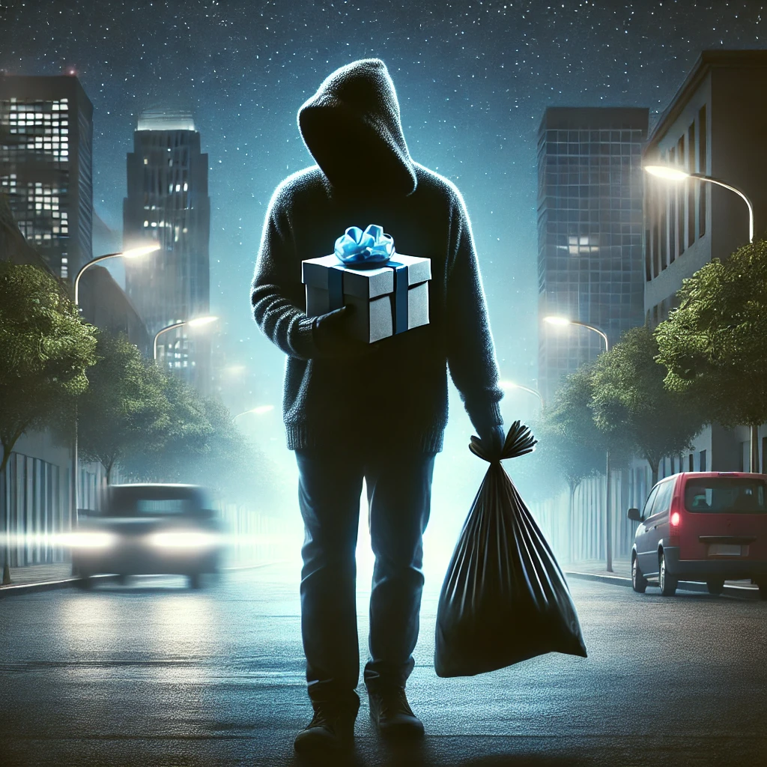
De Onzichtbare Held
Niet alle anonieme acties zijn negatief. Sommige mensen doen iets goeds zonder dat ze daar erkenning voor krijgen. Denk aan iemand die anoniem een donatie doet of stilletjes afval opruimt in het park. Maar waarom zou je iets goeds doen als niemand weet dat jij het was?
Opdracht:
1. Denk na:
Kan je iets goeds doen zonder dat iemand weet dat jij het hebt gedaan?
2. In duo’s of groepjes (3 min):
Bedenk een voorbeeld van een onzichtbare held (iemand die iets goeds doet zonder erkenning).
Verzinnen jullie een fictieve held? Wat doet hij of zij?
3. Deel kort jullie ideeën met de klas.
4. Klassikale vragen:
Waarom zou iemand anoniem iets goeds doen?
Is erkenning belangrijk als je iets goeds doet?
In een wereld vol social media en likes: zou jij iets goeds doen zonder dat iemand het weet?

